Slide 1

Карточки и картинки в обучении английского языка младших школьников
Приветствуем вас на презентации, посвященной эффективному использованию визуальных материалов в обучении английскому языку младших школьников.
Учитель ГБОУ Школа № 2107

Slide 2
Почему карточки важны?
Карточки и картинки являются незаменимым инструментом в арсенале современного учителя английского языка, особенно при работе с младшими школьниками. Они служат мощным средством наглядности, помогая детям быстро и эффективно запоминать новые слова и фразы.
Визуализация
Запоминание
Мотивация
Развивает зрительную память и внимание, что крайне важно для детей младшего школьного возраста, которые воспринимают мир преимущественно через образы.
Визуальные опоры значительно облегчают процесс ассоциативного запоминания, связывая новое слово с конкретным образом.
Яркие и интересные картинки делают процесс обучения более увлекательным и мотивирующим для детей.

Slide 3
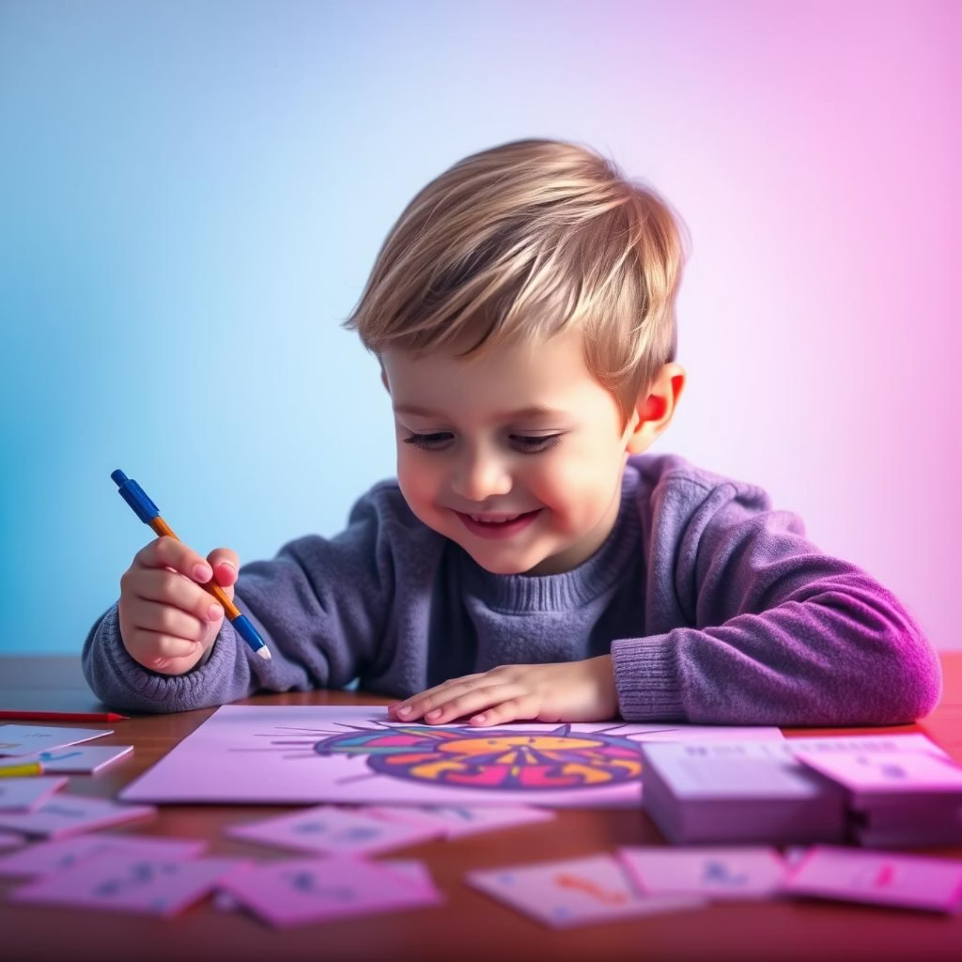
Психологическая основа
Понимание психологических особенностей младших школьников является ключевым для успешного обучения. Дети этого возраста лучше всего усваивают информацию через образы и конкретные примеры, а не абстрактные понятия.
«Ребёнок мыслит образами, поэтому наглядность — главный путь к слову.»
- Гессен В.Ю.
Этот принцип является краеугольным камнем в методике преподавания иностранных языков для младших учащихся.

Slide 4




Виды карточек и их использование
Существует множество видов карточек, которые можно использовать на уроках, каждый из которых служит своей цели. Эффективность их применения зависит от поэтапного подхода - от пассивного показа к активному воспроизведению.
Флеш-карточки с предметами
Карточки-действия
Идеальны для изучения существительных. Например, карточки с изображениями фруктов, одежды, школьных принадлежностей.
Помогают освоить глаголы: run, jump, eat, sleep. Дети могут выполнять действия, глядя на карточку.
Тематические наборы
Поэтапное использование
Наборы карточек по темам: цвета, животные, еда, транспорт. Способствуют расширению словарного запаса в рамках конкретной тематики.
Начните с показа карточек и произнесения слов, затем переходите к заданиям на соотнесение и, наконец, к самостоятельному воспроизведению.

Slide 5



Примеры игр с карточками
Игровые формы обучения с использованием карточек делают процесс запоминания не только эффективным, но и чрезвычайно увлекательным для детей. Эти игры развивают внимание, память и скорость реакции.
«Найди пару»
«Что пропало?»
«Бинго с картинками»
Учитель раскладывает карточки с картинками и карточки со словами. Задача учеников — соединить соответствующее слово с изображением.
Несколько карточек выкладываются перед учениками, они запоминают их. Затем одна карточка убирается, и дети должны угадать, что пропало.
Раздайте детям карточки для бинго с сеткой картинок. Учитель называет слова, и ученики отмечают соответствующие картинки. Первый, кто соберет ряд, кричит "Бинго!".

Slide 6
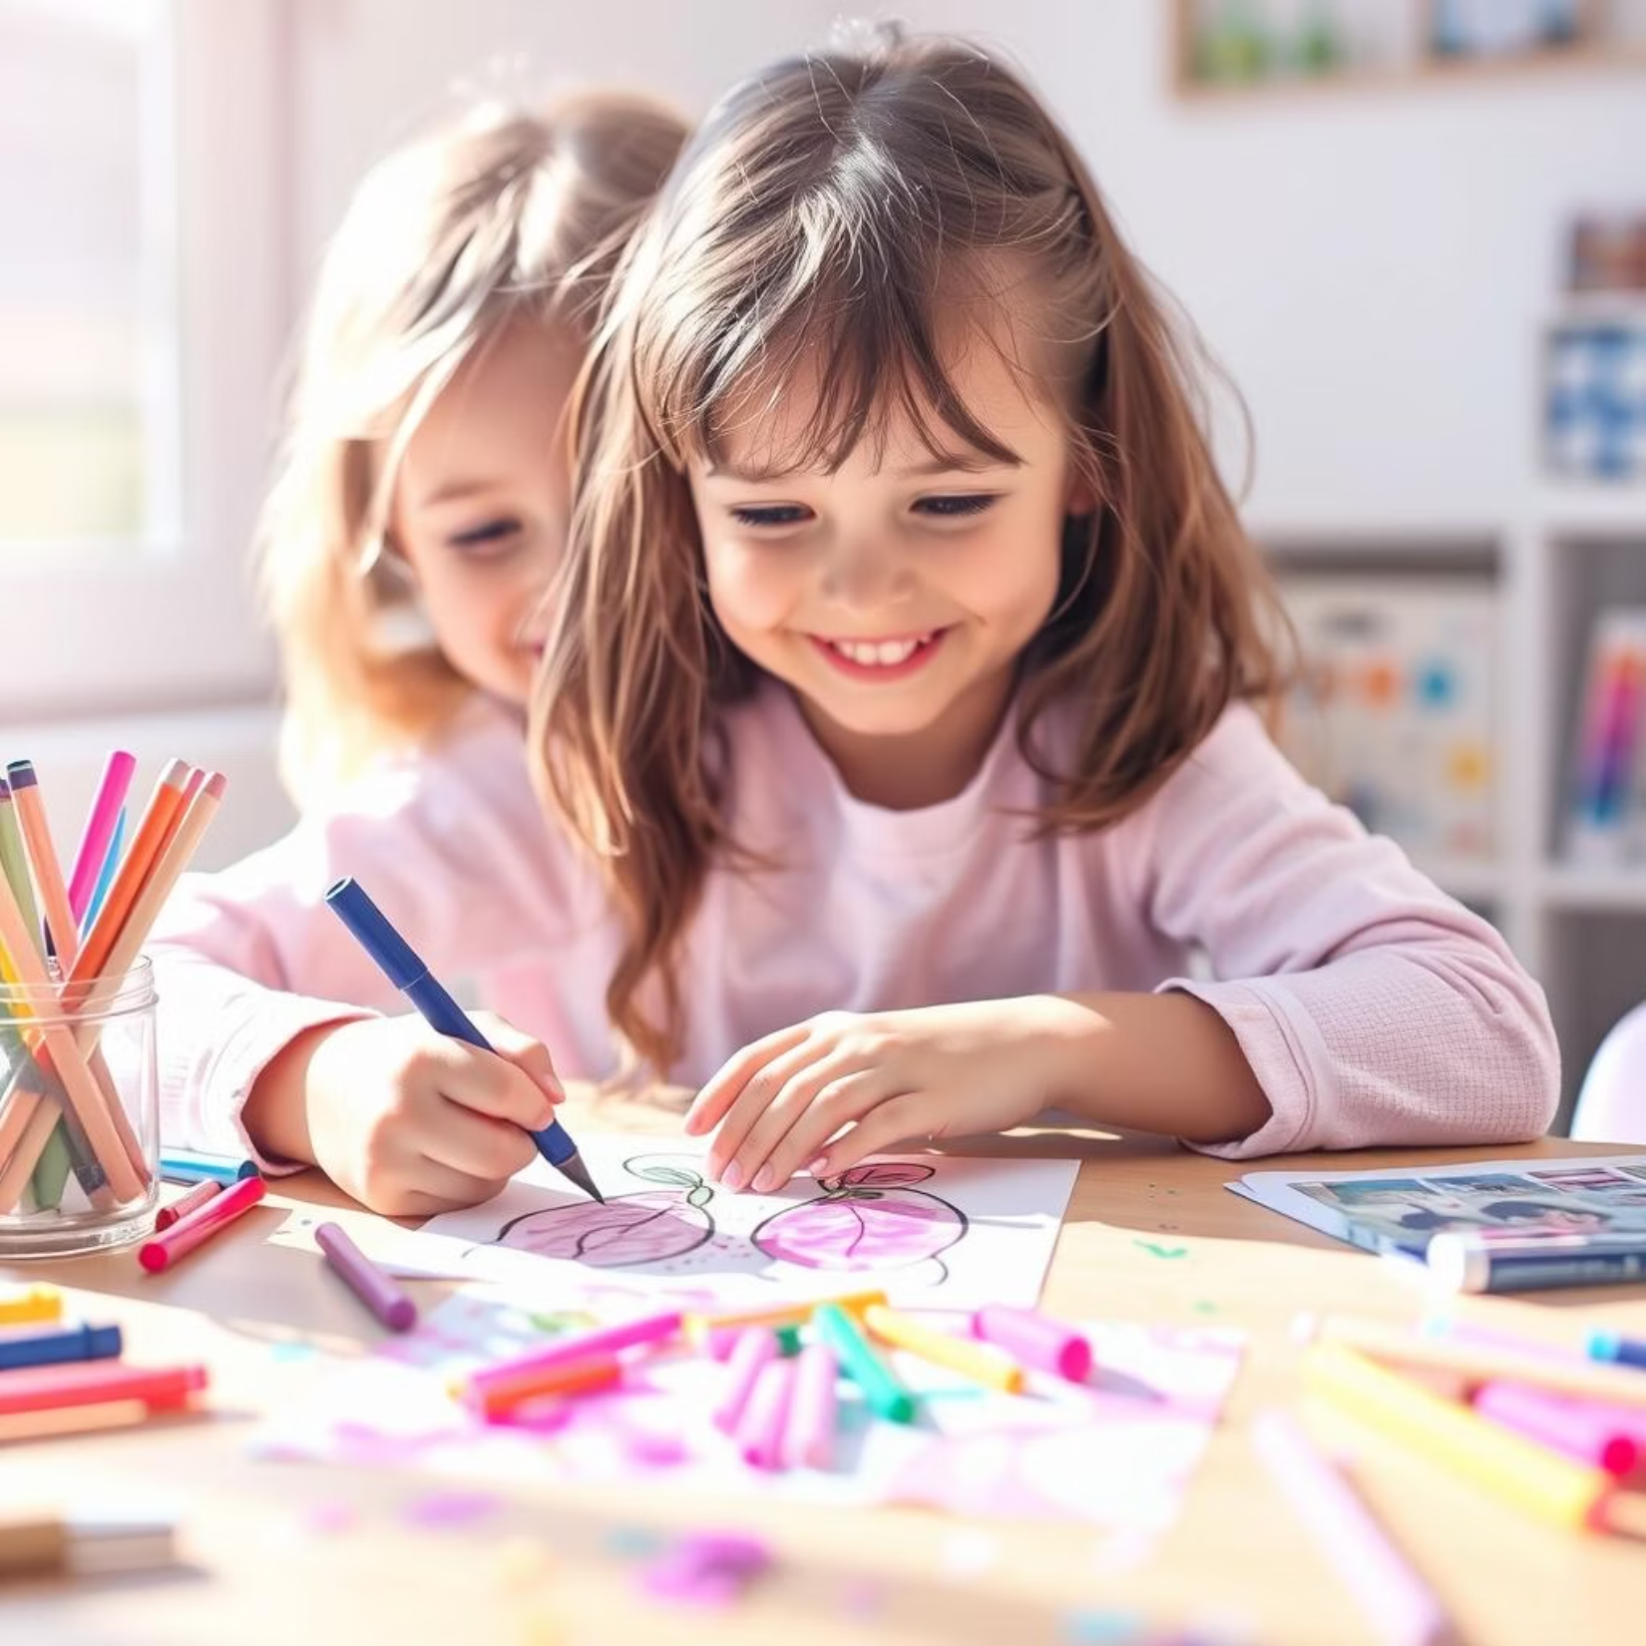
Самостоятельное творчество учеников
Одним из наиболее эффективных методов закрепления лексики является вовлечение учеников в процесс создания собственных учебных материалов. Когда дети сами рисуют карточки и придумывают к ним слова, они активизируют различные каналы восприятия и запоминания.
Это не только развивает их творческие способности, но и позволяет глубже усвоить материал, ведь, как известно, «уча других — учишься сам».

Slide 7

Вывод
Использование карточек и картинок в обучении английскому языку младших школьников — это не просто дополнительный материал, а фундаментальный подход, который преобразует традиционный урок в яркое и увлекательное приключение.
Делают урок ярким и увлекательным, превращая изучение языка в игру.
Активно развивают память, внимание и воображение детей.
Помогают легко и быстро запоминать новую лексику и грамматические структуры.
Делают процесс изучения английского веселым и интересным для каждого ребенка!

Slide 8
Список литературы
Шейн В.Д. Методика преподавания английского языка младшим школьникам. Москва: Просвещение, 2018.
Гессен В.Ю. Психология обучения иностранным языкам детей. Санкт-Петербург: Питер, 2015.
Cameron, L. Teaching Languages to Young Learners. Cambridge: Cambridge University Press, 2001.

